Slide 1
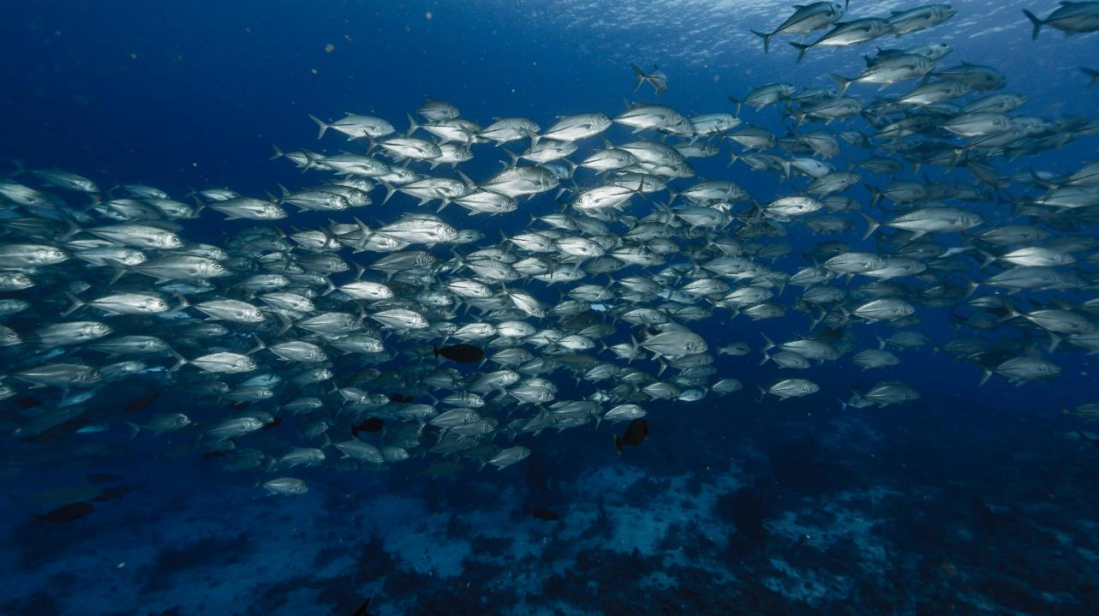
z
Hållbarhet i havet
En presentation av Marine Stewardship Council

Slide 2
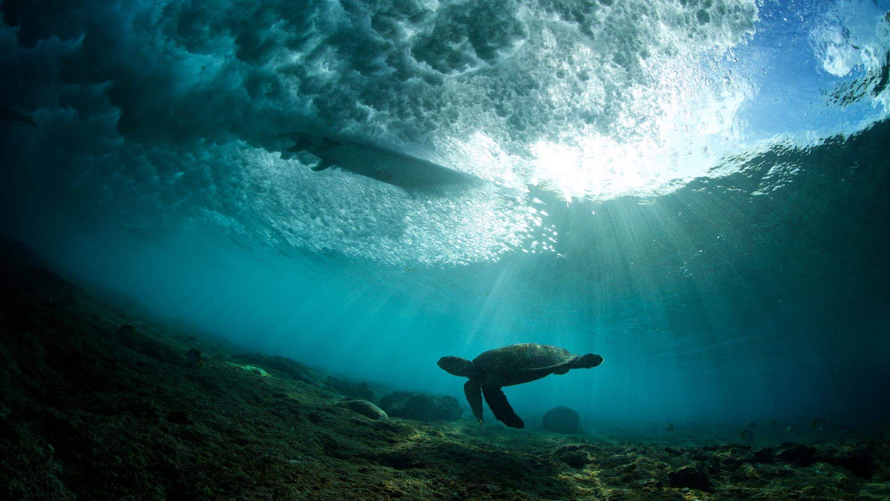
Allt liv på Jorden är beroende av havet. Havet täcker mer än 70% av jordens yta, reglerar vårt klimat och producerar en stor del av syret vi behöver för att överleva.

Slide 3
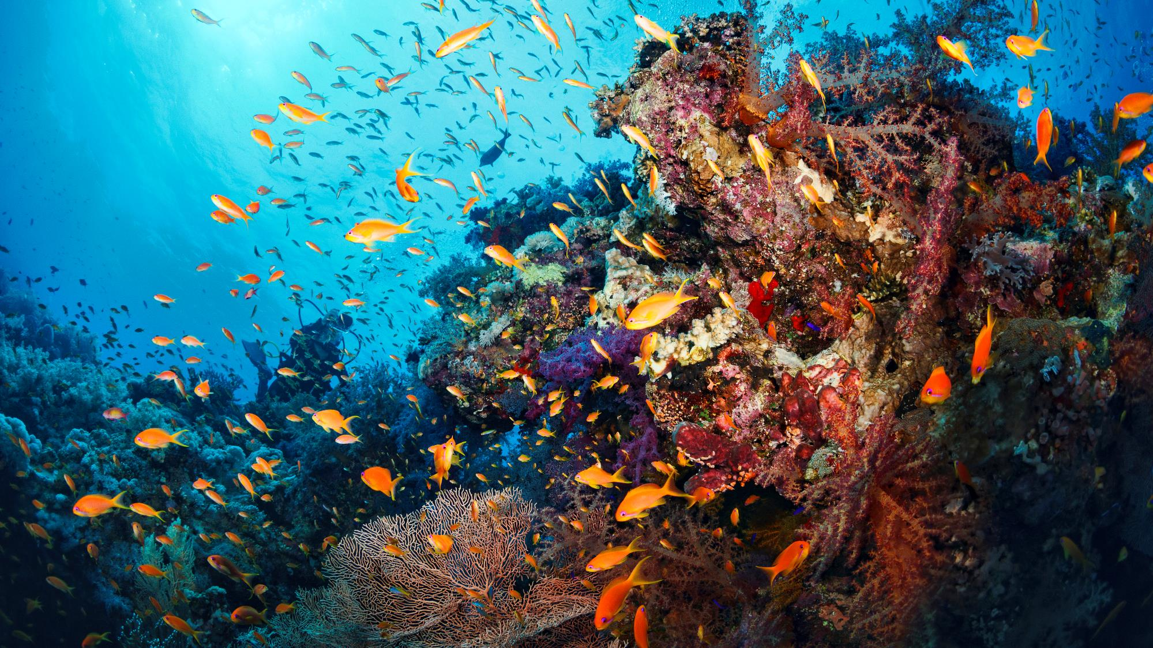
Havet är också hem till en stor variation av växter och djur I ett komplext ekosystem.
En miljard människor I världen är beroende av fisk som mat för att överleva.

Slide 4
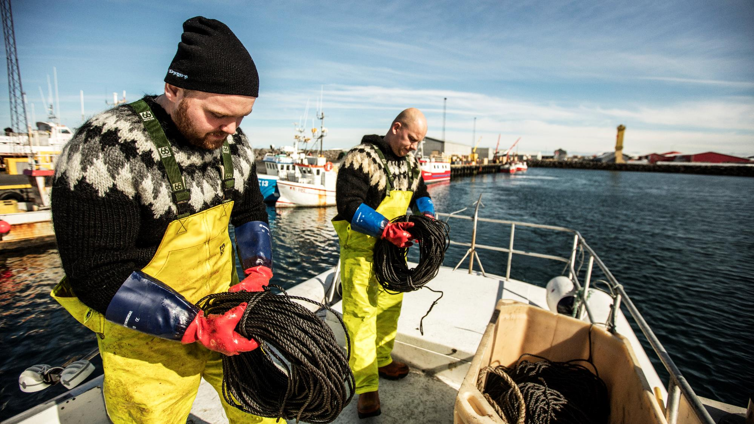
Fisk är den matvara det handlas mest med I hela världen. Fiske är en enorm industry, och över
200 miljoner människor
I världen är anställda inom fiskesektorn. De arbetar med att fiska, förpacka, transportera och sälja fisk och skaldjur.
Det innebär att
en av 10 människor
i världen på något sätt är beroende av fiske för sin inkomst.

Slide 5
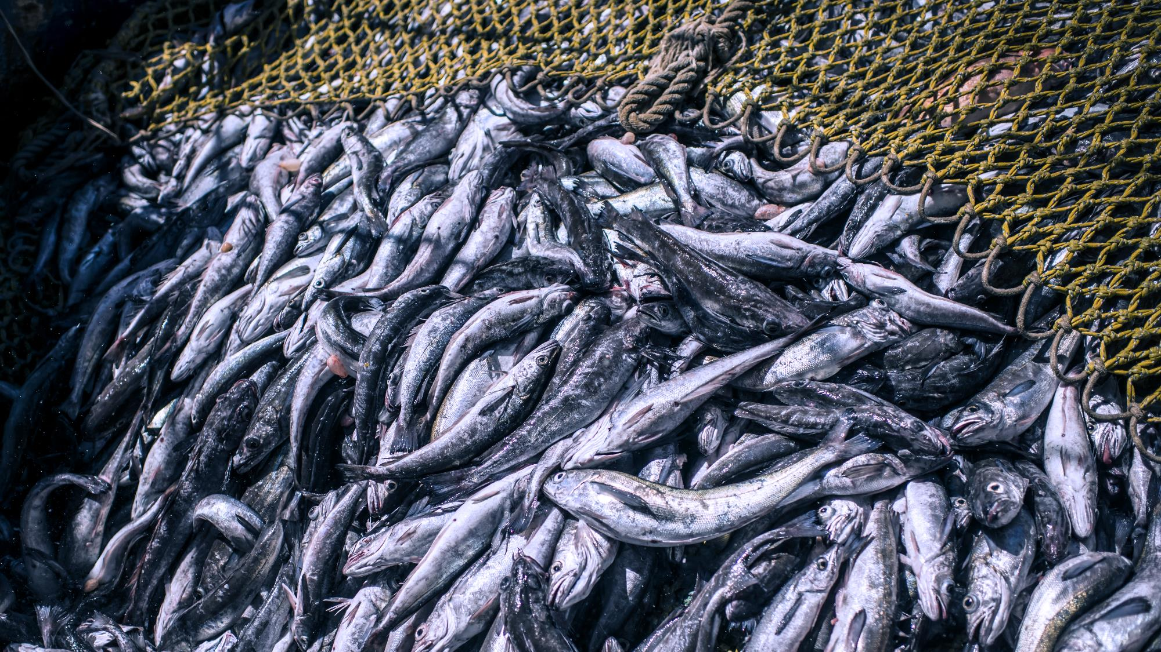
Havet påverkas av oss människor och är nu hotat. Detta innebär att den fisk vi äter också kan vara hotad.
Under de sista 50 åren har världens fiskbestånd minskat nästan till hälften.

Slide 6
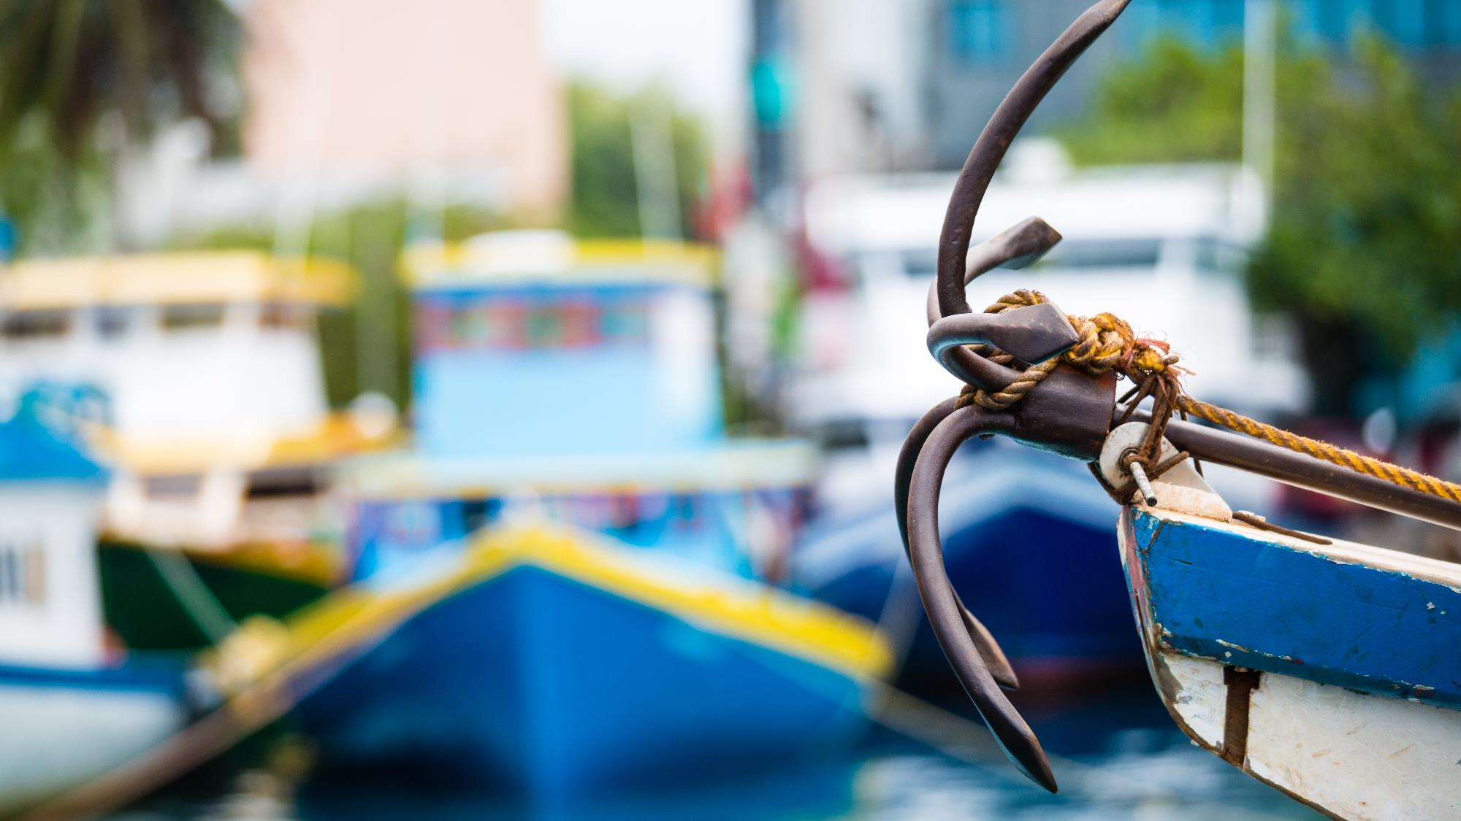
Överfiske är när en fiskart fiskas för mycket. Då hinner Fiskarna inte reproducera sig i rätt takt för att fiskbeståndet ska stanna på en hållbar nivå – och då börjar fiskbeståndet sjunka.

Slide 7
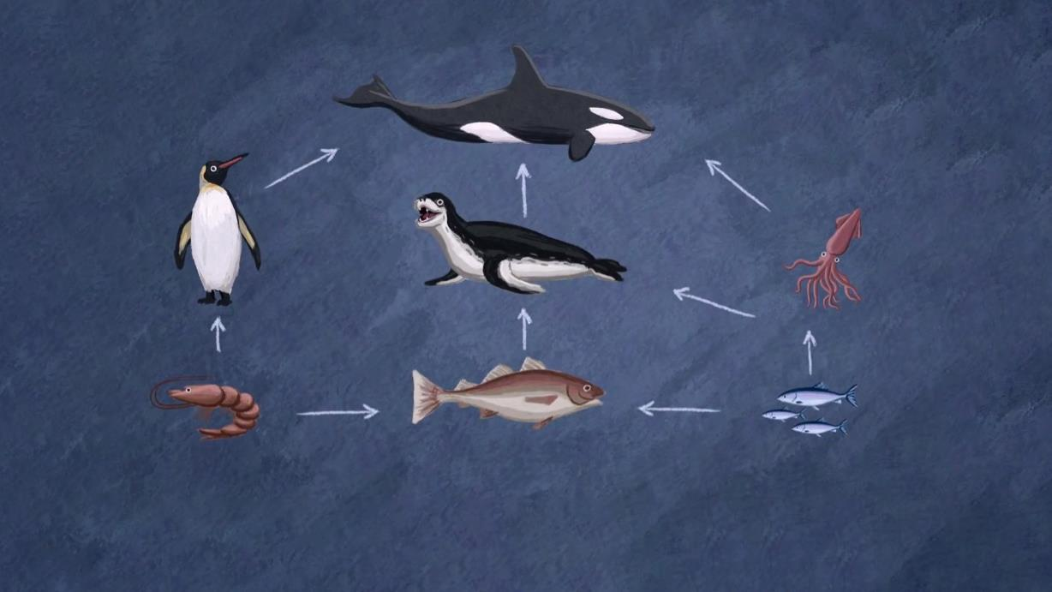
Allting levande i havet är en del av ett ekosystem och en marin näringsväv. Det som påverkar en art, påverkar även resten!

Slide 8
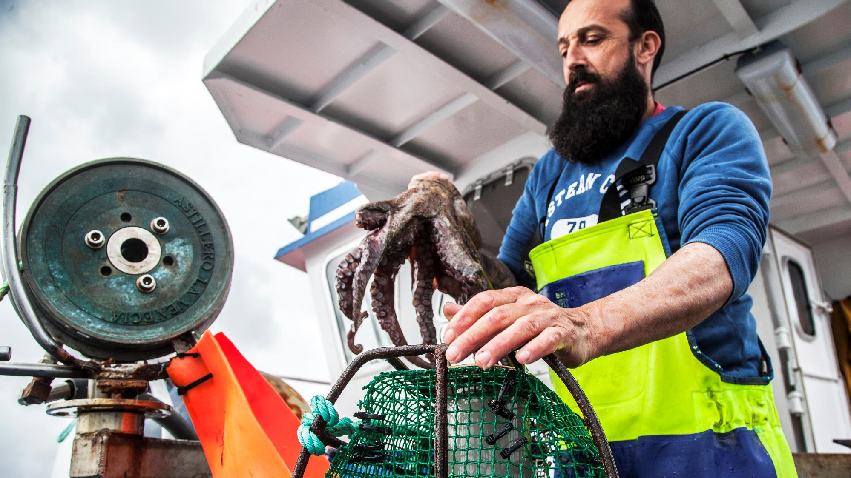
För att undvika överfiske kan man istället fiska hållbart.
hållbart fiske innebär att man inte fiskar för mycket, så att fiskarna kan reproducera sig och växa till sig i både antal och storlek.
Det är också viktigt att fisket inte skadar annat liv i havet, eller havsmiljön.

Slide 9
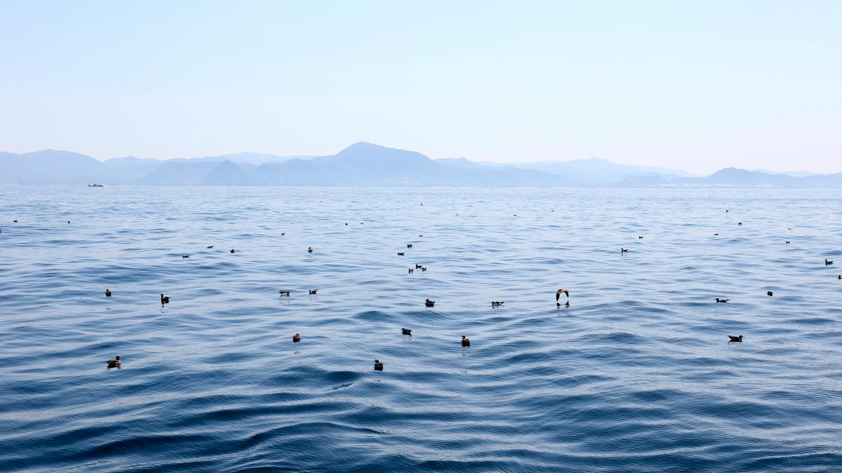
För att fiska hållbart behöver fiskare veta så mycket som möjligt om den fisk eller skaldjur de fångar och det ekosystem de lever i.
De arbetar tillsammans med forskare för att förstå hur antalet fiskar förändras över tid.
Detta ger också ett mått på hur mycket fisk de kan ta upp utan att fiska för mycket.
Detta kallas
“Maximal hållbar avkastning”.

Slide 10
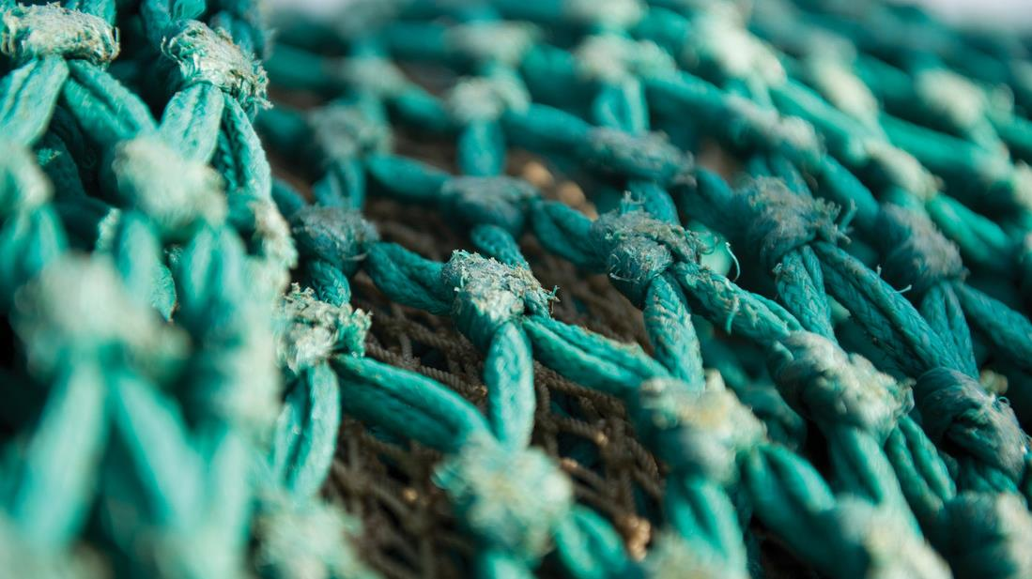
Fiskare gör även andra saker för att minska sin påverkan på det ekosystemen I havet. De kan:
använda nät med stora maskor så att de mindre fiskarna kan simma ut.
Sätta upp färgglada flaggor på sina fiskelinor för att havsfåglar inte ska flyga in I dem och fastna.
Utnyttja teknologi som hjälper dem att bara fånga den fiskart de vill ha, och inte andra djur.

Slide 11
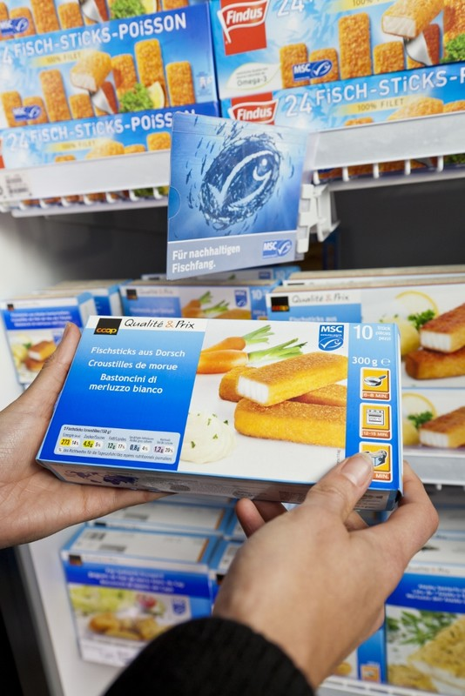
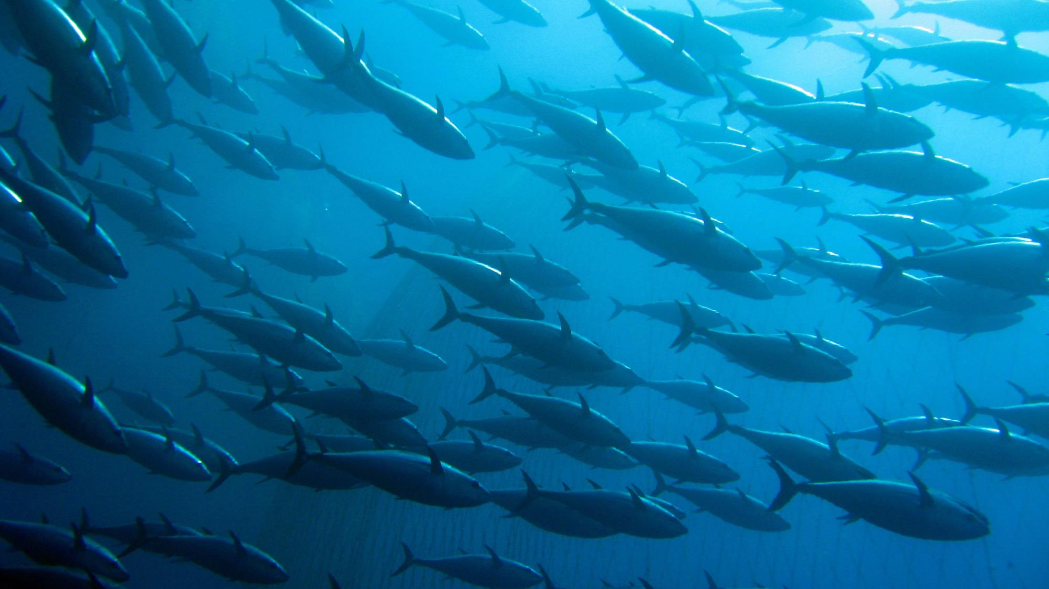

Vid hållbart fiske kan vi säkerställa så att det finns fisk i haven, för all framtid!
Vi kan välja att äta hållbart fångad fisk, och känna oss trygga med att havets ekosystem skyddas från ett av dess största hot.
Det är därför MSC finns! MSC arbetar för att fisken ska vara hållbara. När du ser den lilla blå loggan på fisken du äter, vet du att den kommer från ett hållbart fiske.

